Slide 1


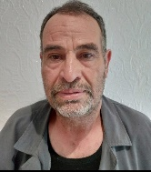

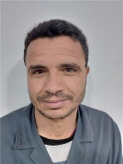
BADGE CARISTE N°01
MATRICULE : 2880
NOM ET PRENOM: BEN SALAH LAZHER
SERVICE : LOGISTIQUE
Début de validité: 18/02/2022
Fin de validité: 17/02/2024
Délivré par le: Directeur Général
SIGNATURE
FI-HSE-55.00
FI-HSE-55.00
BADGE CARISTE N°02
Début de validité: 18/02/2022
Fin de validité: 17/02/2024
Délivré par le: Directeur Général
SIGNATURE
MATRICULE : 2702
NOM ET PRENOM: HECHI JILANI
SERVICE : LOGISTIQUE
FI-HSE-55.00
FI-HSE-55.00
BADGE CARISTE N°03
MATRICULE : 2566
NOM ET PRENOM: PRENOM:HAFEDH BEN GOUTA
SERVICE : PRODUCTION
Début de validité: 18/02/2022
Fin de validité: 17/02/2024
Délivré par le: Directeur Général
SIGNATURE
FI-HSE-55.00
FI-HSE-55.00
BADGE CARISTE N°04
Début de validité: 18/02/2022
Fin de validité: 17/02/2024
Délivré par le: Directeur Général
SIGNATURE
MATRICULE : 2243
NOM ET PRENOM: LOTFI DHAOU
SERVICE : LOGISTIQUE
FI-HSE-55.00
FI-HSE-55.00

Slide 2
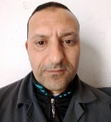
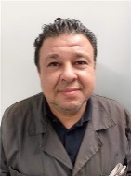
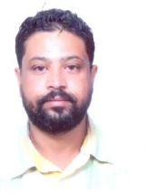
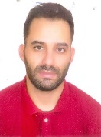
BADGE CARISTE N°05
Début de validité: 18/02/2022
Fin de validité: 17/02/2024
Délivré par le: Directeur Général
SIGNATURE
MATRICULE : 2935
NOM ET PRENOM: CHAABAN MOEZ
SERVICE: LOGISTIQUE
BADGE CARISTE N°06
Début de validité: 18/02/2022
Fin de validité: 17/02/2024
Délivré par le: Directeur Général
SIGNATURE
MATRICULE : 2092
NOM ET PRENOM: BOUDIDAH KAIS
SERVICE : MAINTENANCE
FI-HSE-55.00
FI-HSE-55.00
BADGE CARISTE N°07
Début de validité: 18/02/2022
Fin de validité: 17/02/2024
Délivré par le: Directeur Général
SIGNATURE
MATRICULE : 2907
NOM ET PRENOM: HASSEN KHAMARIA
SERVICE : LOGISTIQUE
FI-HSE-55.00
FI-HSE-55.00
BADGE CARISTE N°08
MATRICULE : 2516
NOM ET PRENOM: MOHAMED BEN HMIDA
SERVICE : LOGISTIQUE
Début de validité: 10/02/2022
Fin de validité: 09/02/2024
Délivré par le: Directeur Général
SIGNATURE
FI-HSE-55.00
FI-HSE-55.00

Slide 3
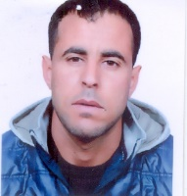
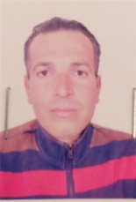
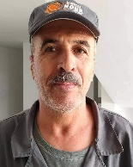

BADGE CARISTE N°09
Début de validité: 10/02/2022
Fin de validité: 09/02/2024
Délivré par le: Directeur Général
SIGNATURE
MATRICULE : 2767
NOM ET PRENOM: HICHEM TAYECH
SERVICE: PRODUCTION
FI-HSE-55.00
FI-HSE-55.00
BADGE CARISTE N°10
Début de validité: 10/02/2022
Fin de validité: 09/02/2024
Délivré par le: Directeur Général
SIGNATURE
MATRICULE :2874
NOM ET PRENOM: BILEL AMOR
SERVICE : PRODUCTION
FI-HSE-55.00
FI-HSE-55.00
BADGE CARISTE N°11
Début de validité: 10/02/2022
Fin de validité: 09/02/2024
Délivré par le: Directeur Général
SIGNATURE
MATRICULE : 2564
NOM ET PRENOM: CHOKRI BACCOUCH
SERVICE : LOGISTIQUE
FI-HSE-55.00
FI-HSE-55.00
BADGE CARISTE N°12
MATRICULE : 2876
NOM ET PRENOM: ROCHDI BEN HCINE
SERVICE : PRODUCTION
Début de validité: 10/02/2022
Fin de validité: 09/02/2024
Délivré par le: Directeur Général
SIGNATURE
FI-HSE-55.00
FI-HSE-55.00

Slide 4
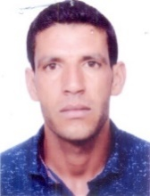
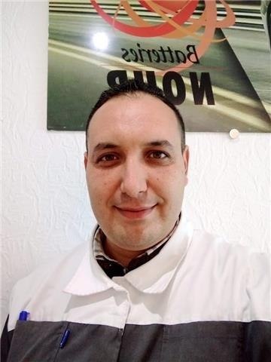
BADGE CARISTE N°13
Début de validité: 10/02/2022
Fin de validité: 09/02/2024
Délivré par le: Directeur Général
SIGNATURE
MATRICULE : 2868
NOM ET PRENOM: OMAR BEN KHAMARIA
SERVICE: PRODUCTION
FI-HSE-55.00
FI-HSE-55.00
BADGE CARISTE N°14
Début de validité: 10/02/2022
Fin de validité: 09/02/2024
Délivré par le: Directeur Général
SIGNATURE
MATRICULE : 2688
NOM ET PRENOM: NIZAR FERCHICHI
SERVICE : HSE
FI-HSE-55.00
FI-HSE-55.00
BADGE CARISTE N°
Début de validité:
Fin de validité:
Délivré par le: Directeur Général
SIGNATURE
MATRICULE :
NOM ET PRENOM:
SERVICE :
FI-HSE-55.00
FI-HSE-55.00
BADGE CARISTE N°
Début de validité:
Fin de validité:
Délivré par le: Directeur Général
SIGNATURE
MATRICULE :
NOM ET PRENOM:
SERVICE:

